Slide 1
Голландский натюрморт

Slide 2
натюрморт
Натюрморт окончательно оформляется в качестве самостоятельного жанра живописи в творчестве голландских и фламандских художников XVII в. Предметы в натюрмортной живописи этого периода часто содержат скрытую аллегорию — либо быстротечности всего земного и неизбежности смерти (Ванитас), либо — в более широком смысле Страстей Христовых и Воскресения. Это значение передаётся посредством использования предметов — в большинстве случаев знакомых и встречающихся в каждодневной жизни, которые наделяются дополнительным символическим значением.

Slide 3
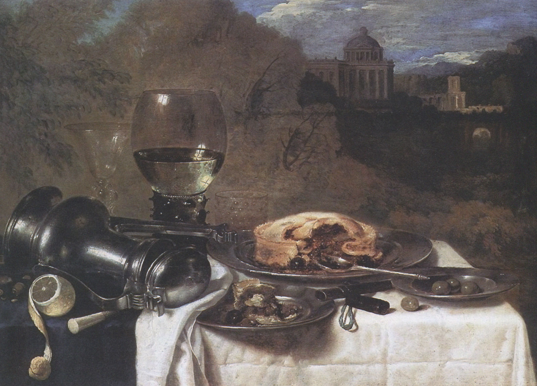
Вильям Клас Хеда

Slide 4
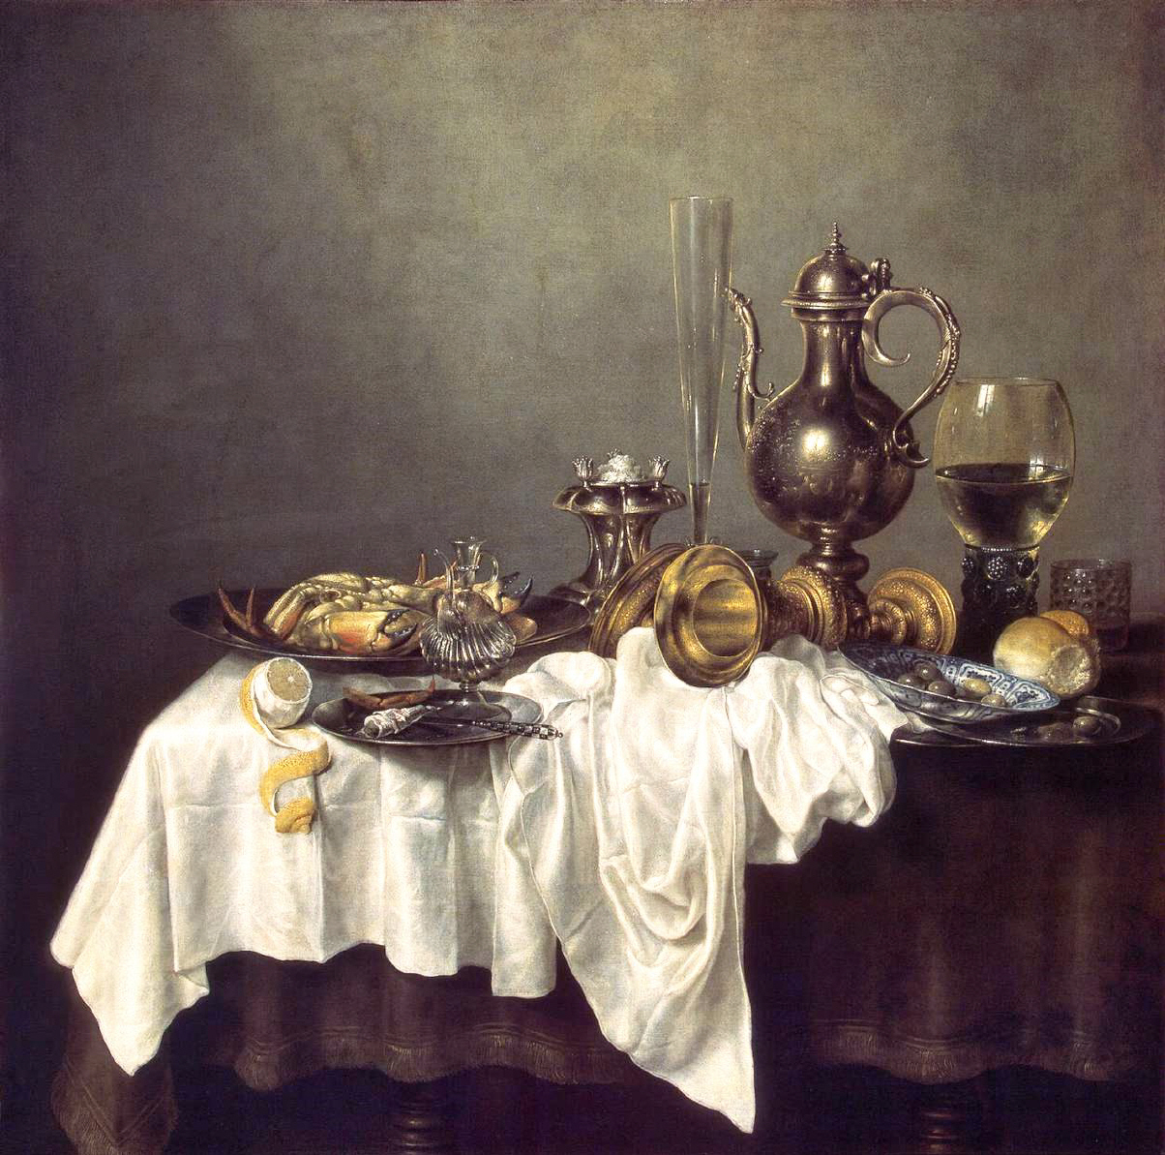

Slide 5
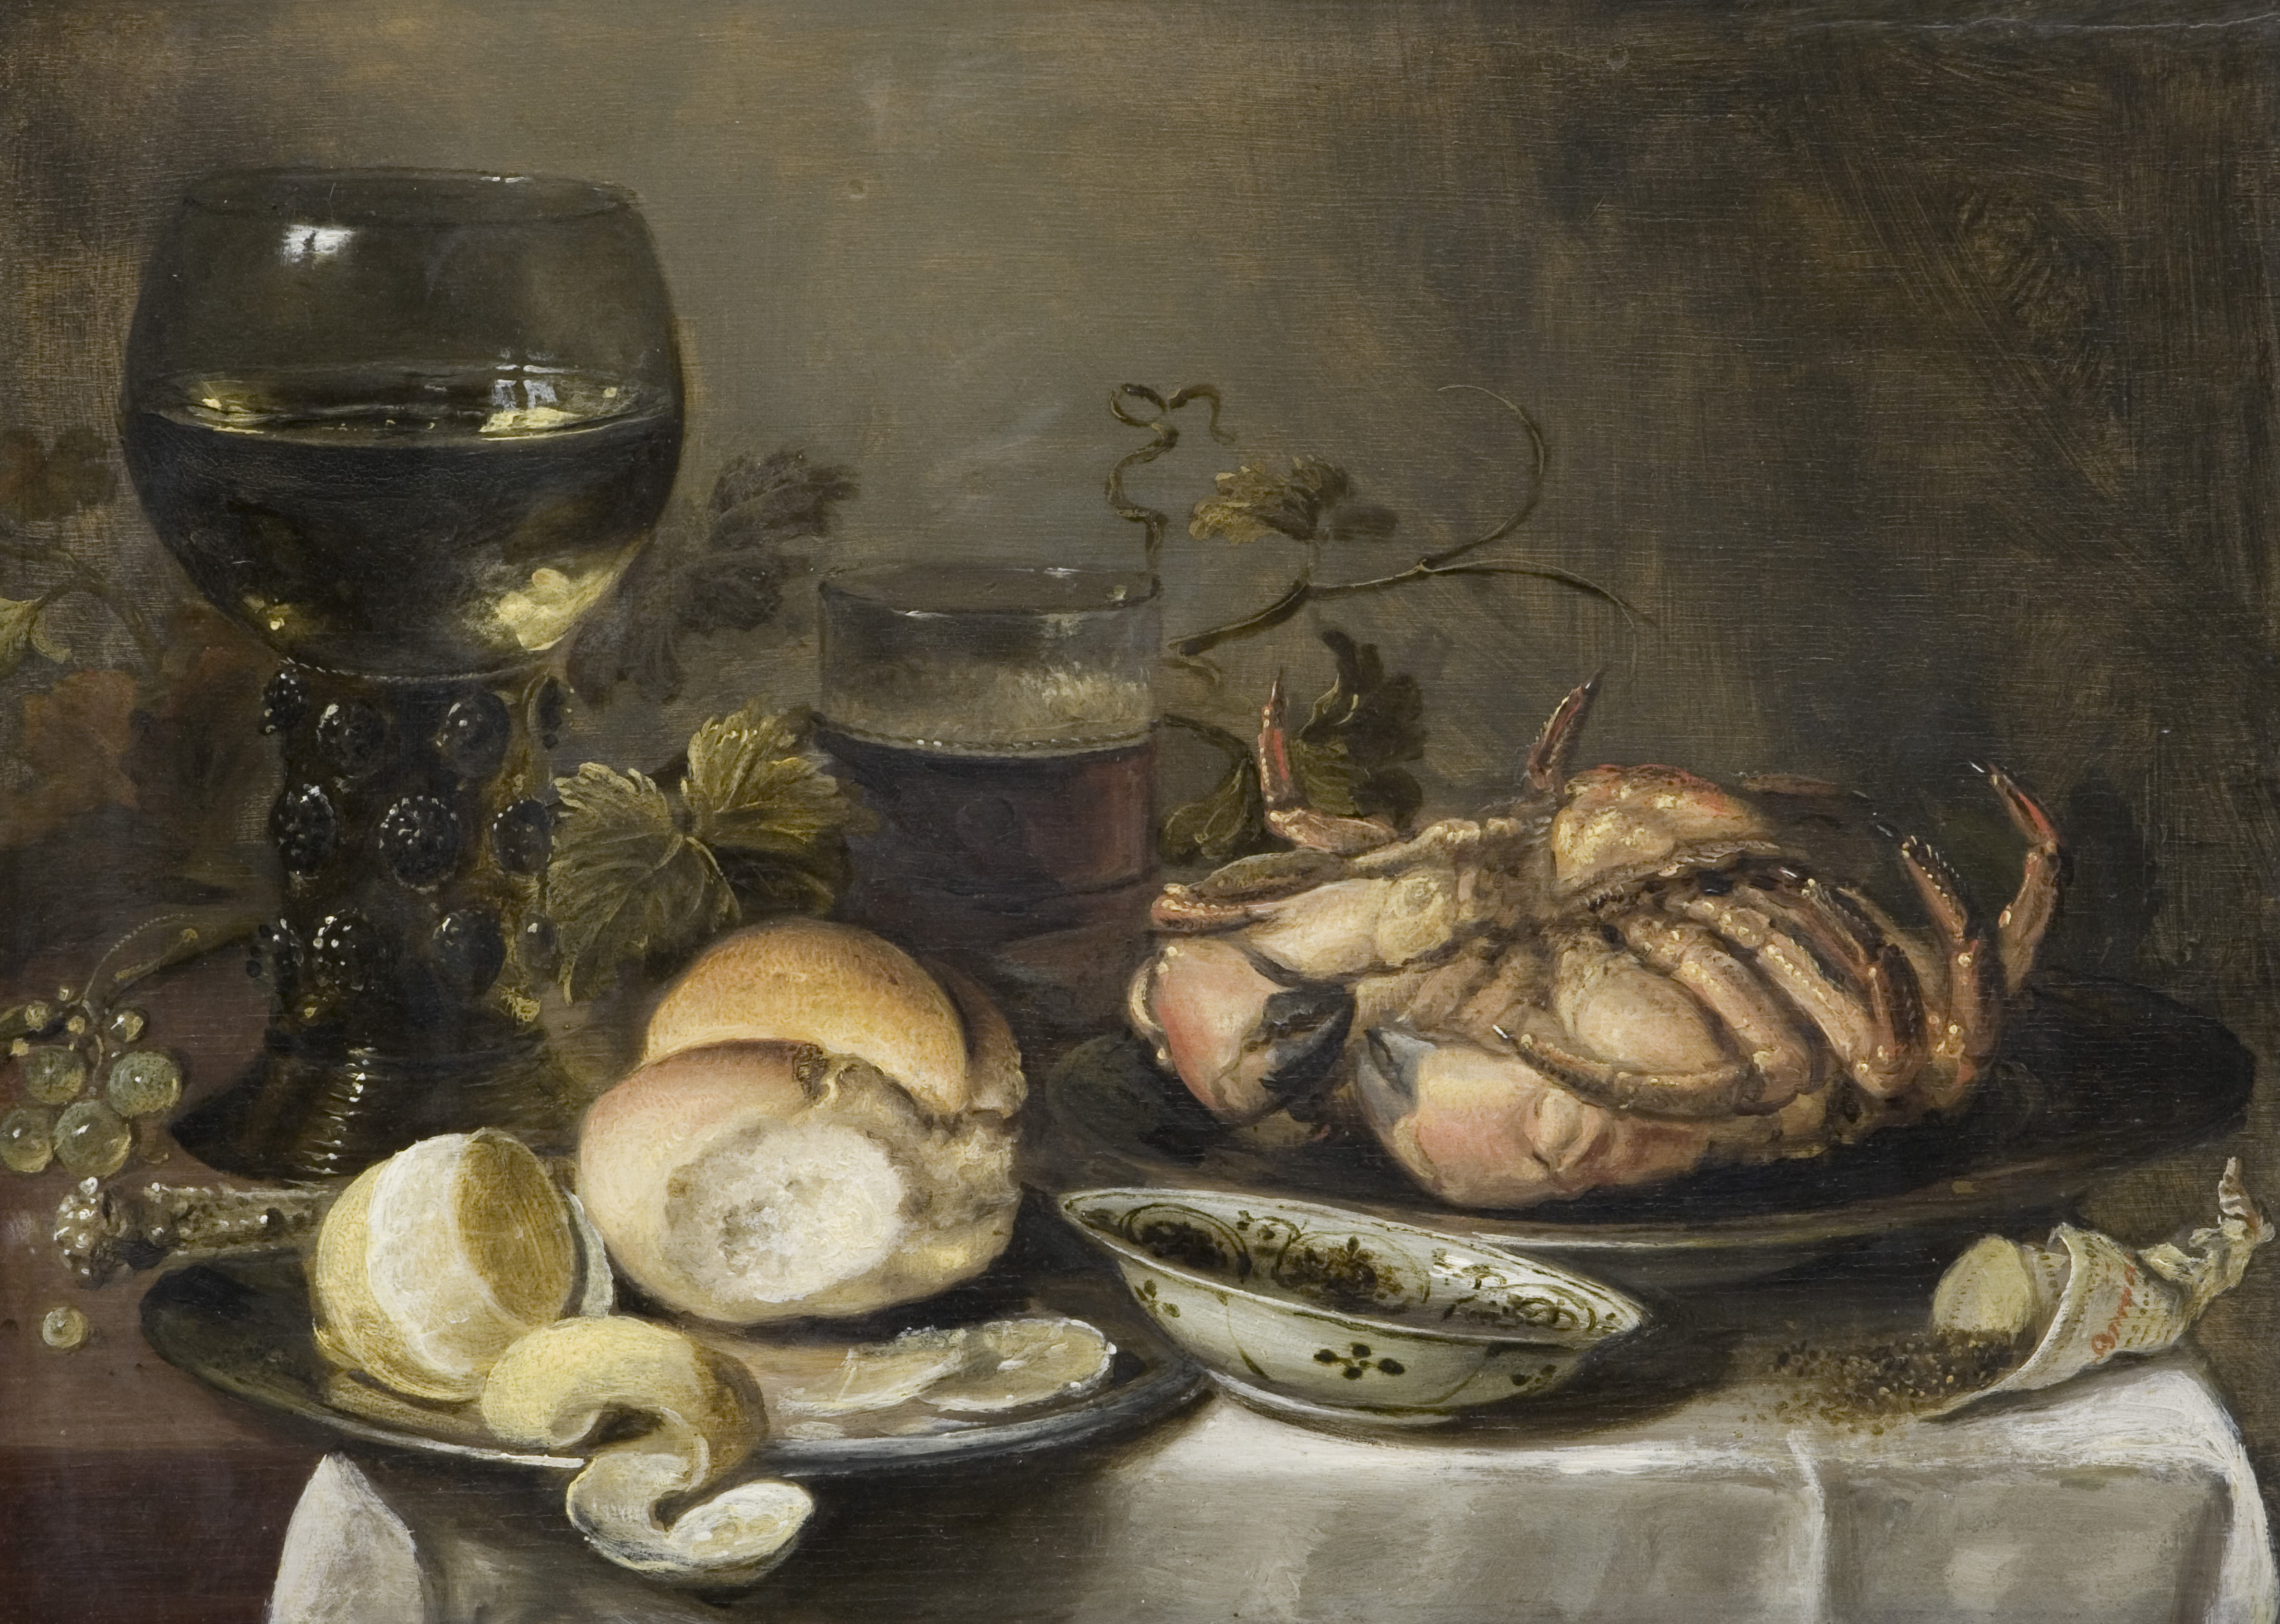

Slide 6
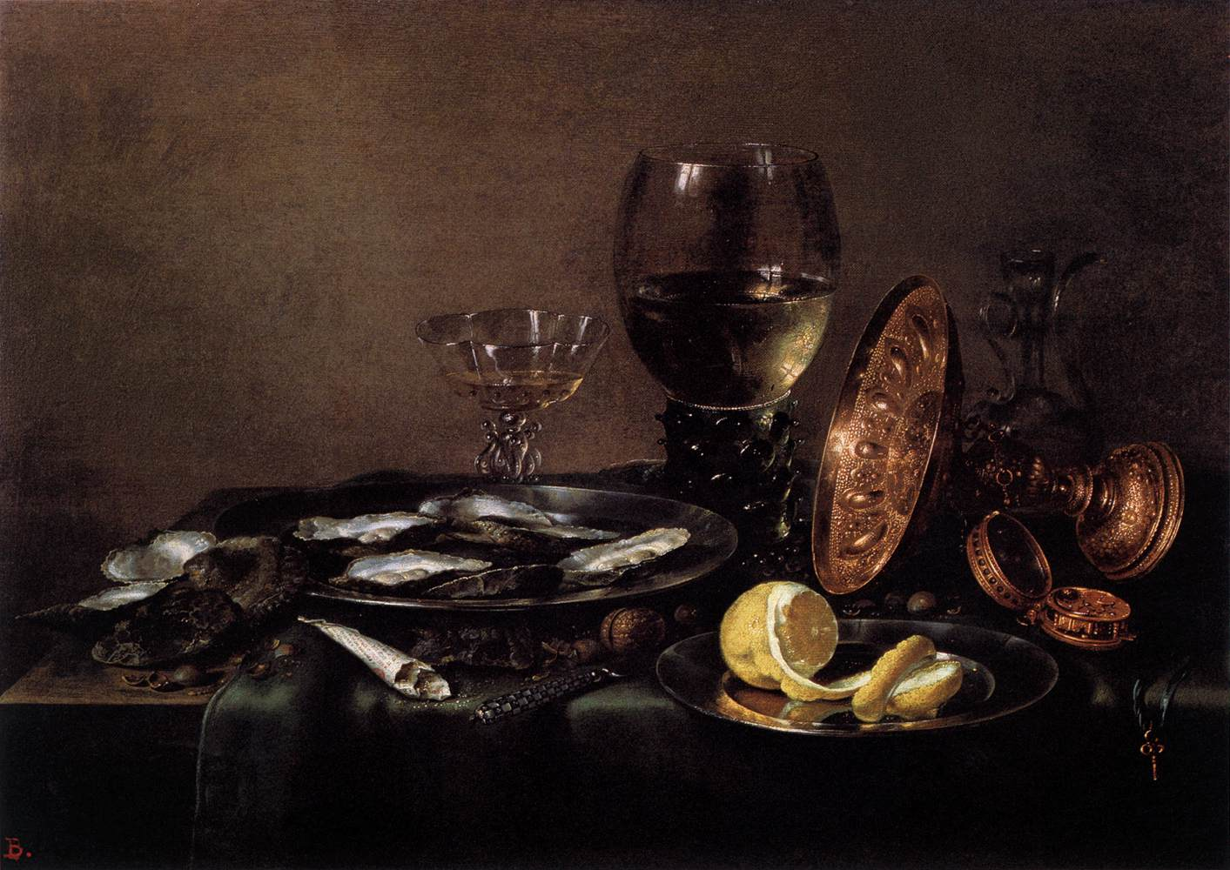

Slide 7
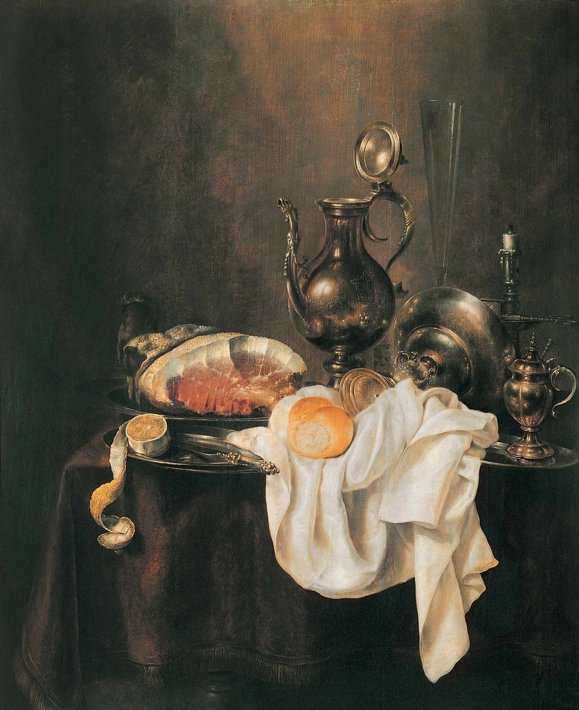
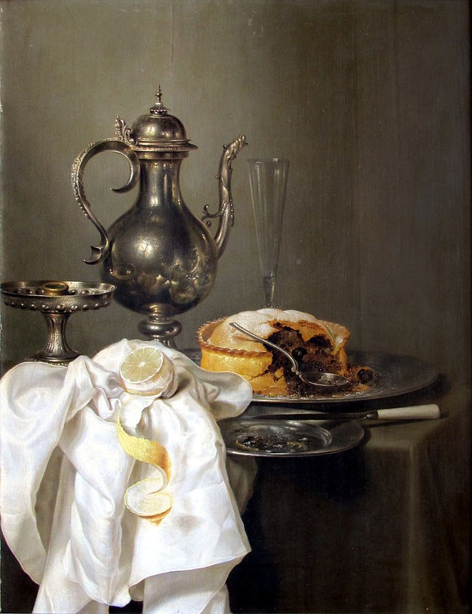

Slide 8
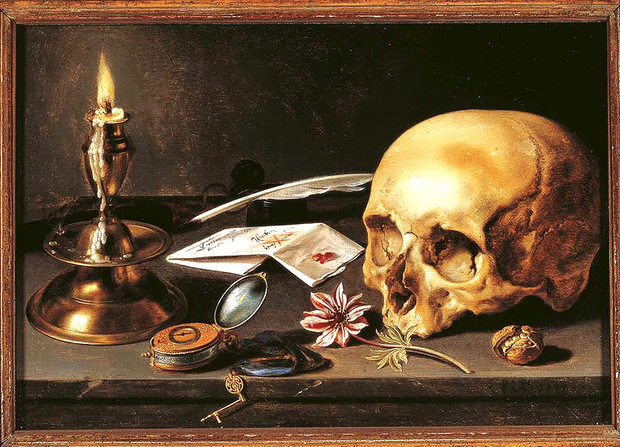
Питер Клас

Slide 9
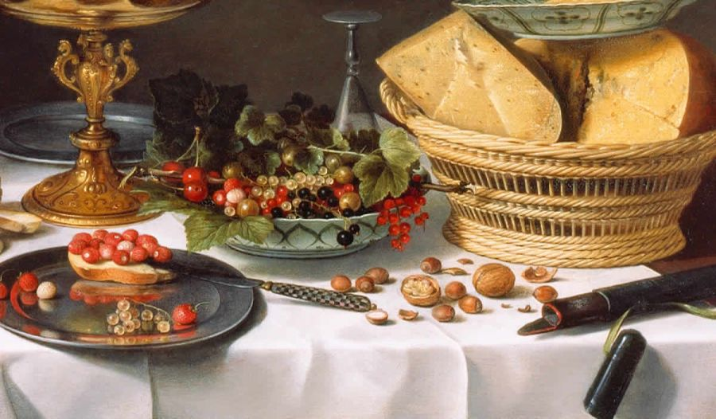

Slide 10
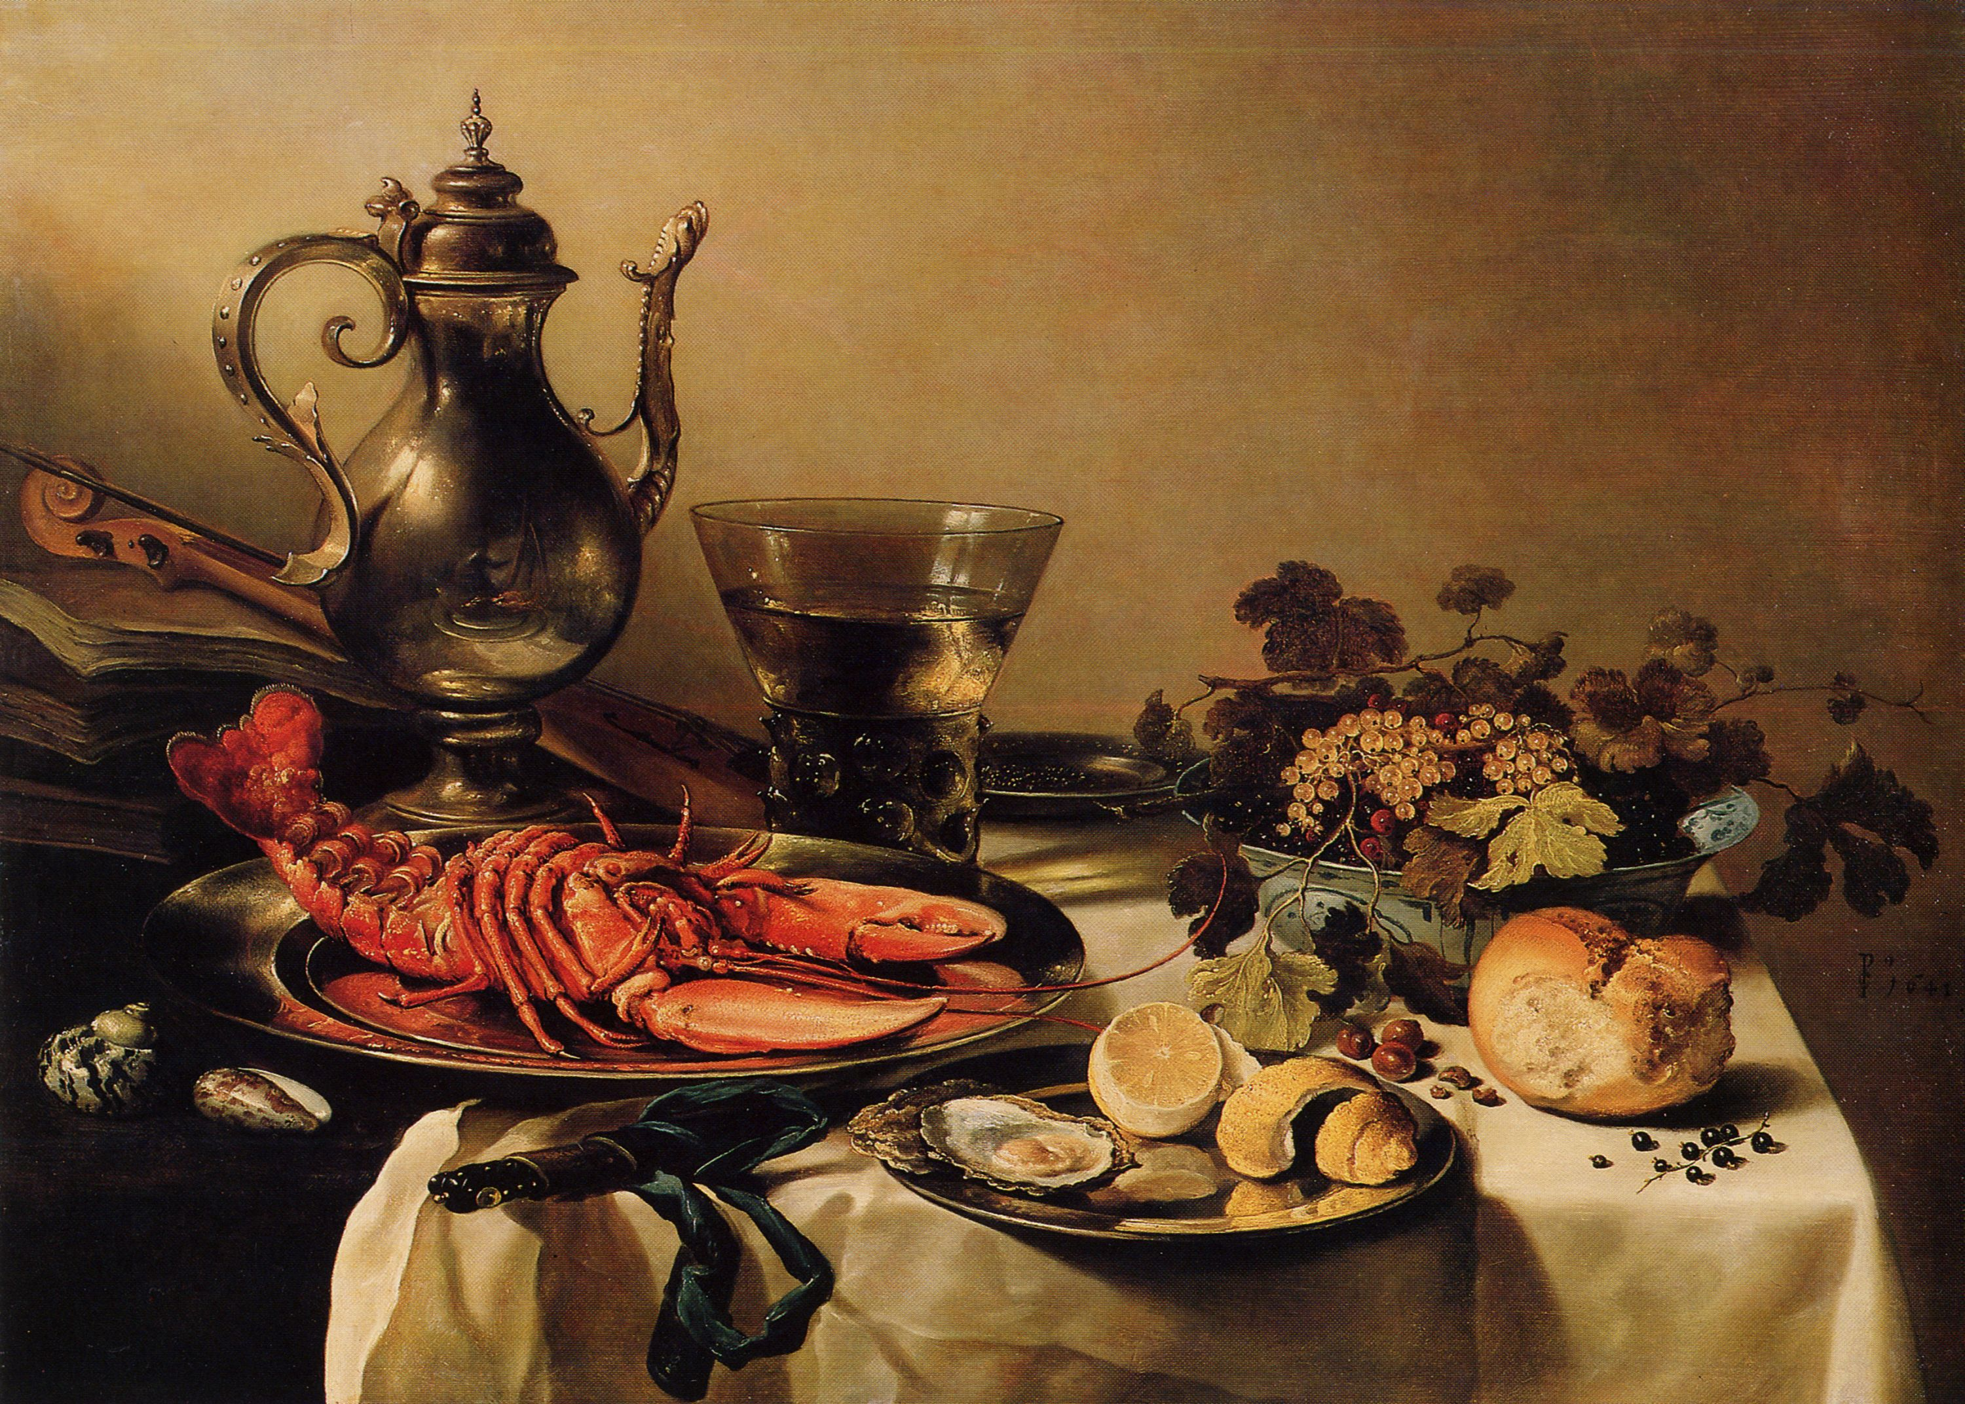

Slide 11
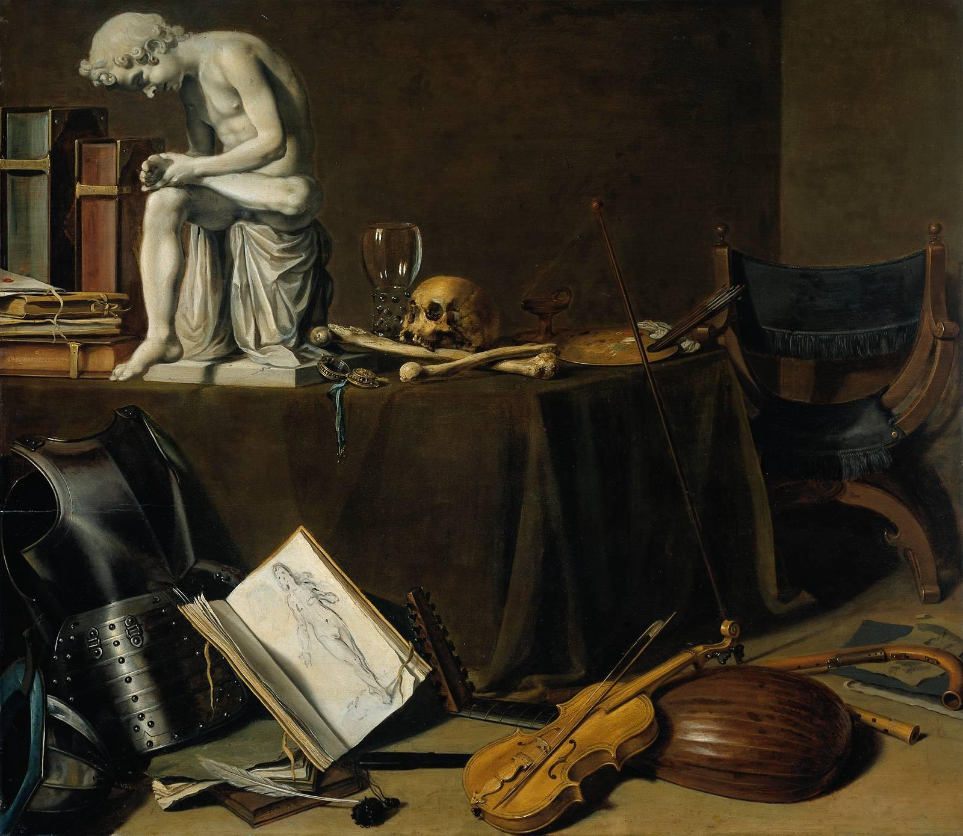

Slide 12
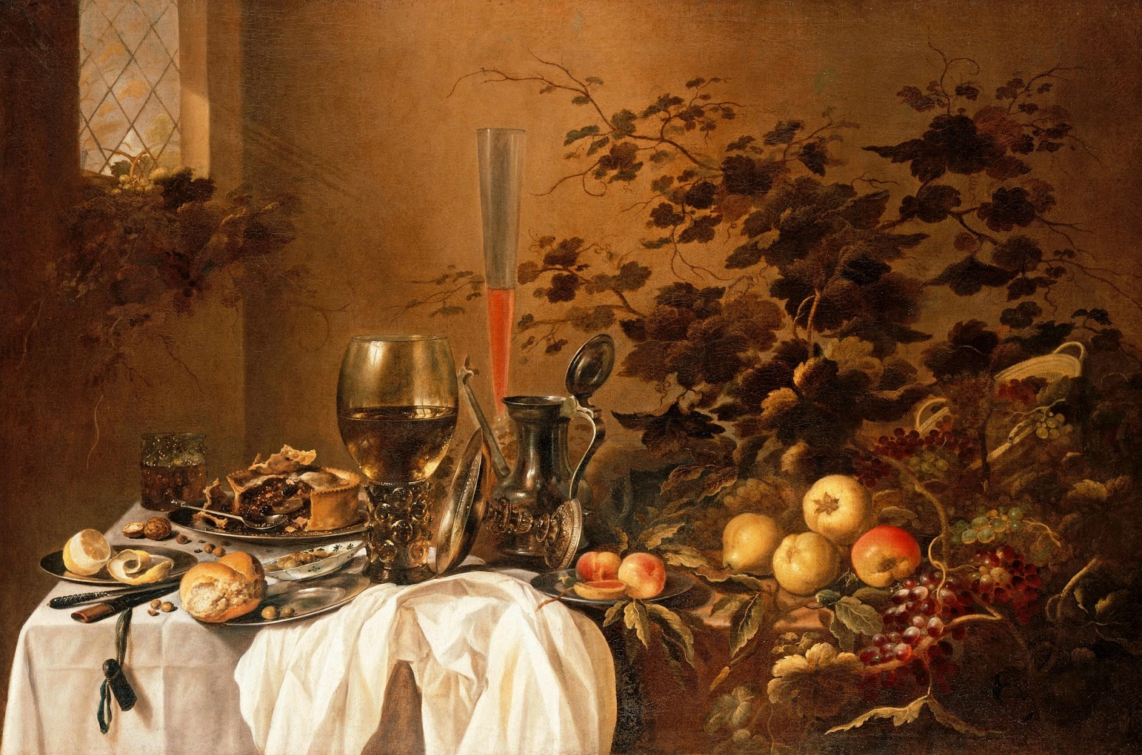

Slide 13
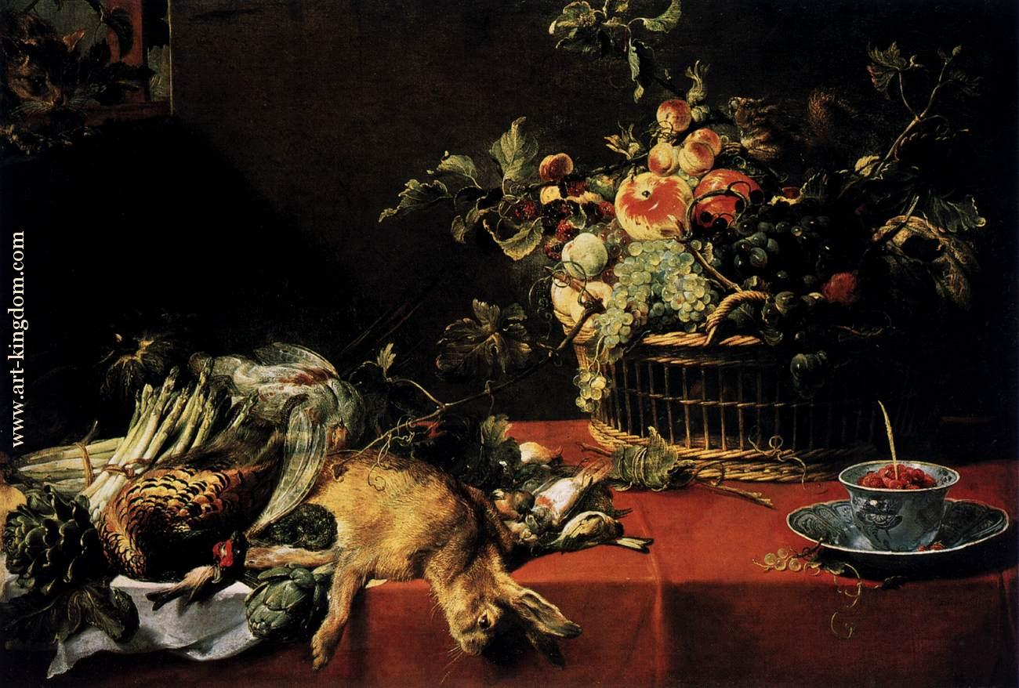
Франс Снейдерс

Slide 14
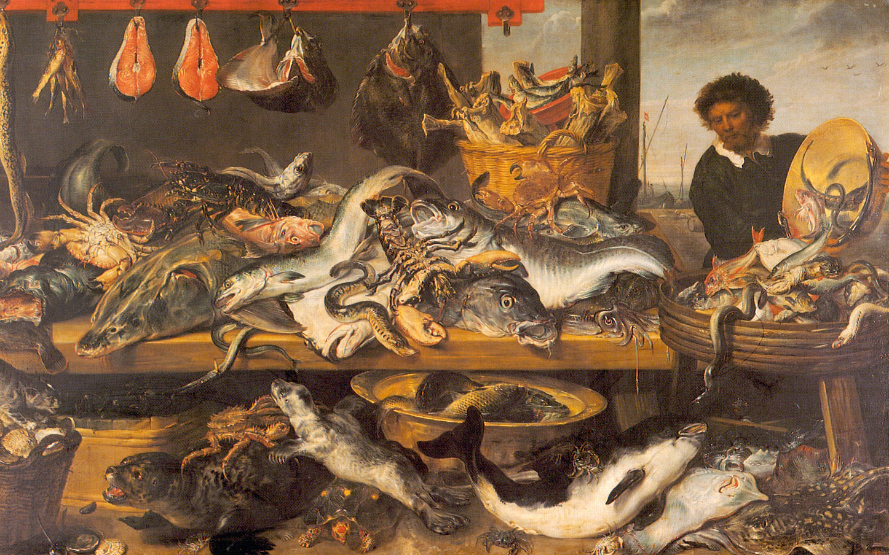

Slide 15
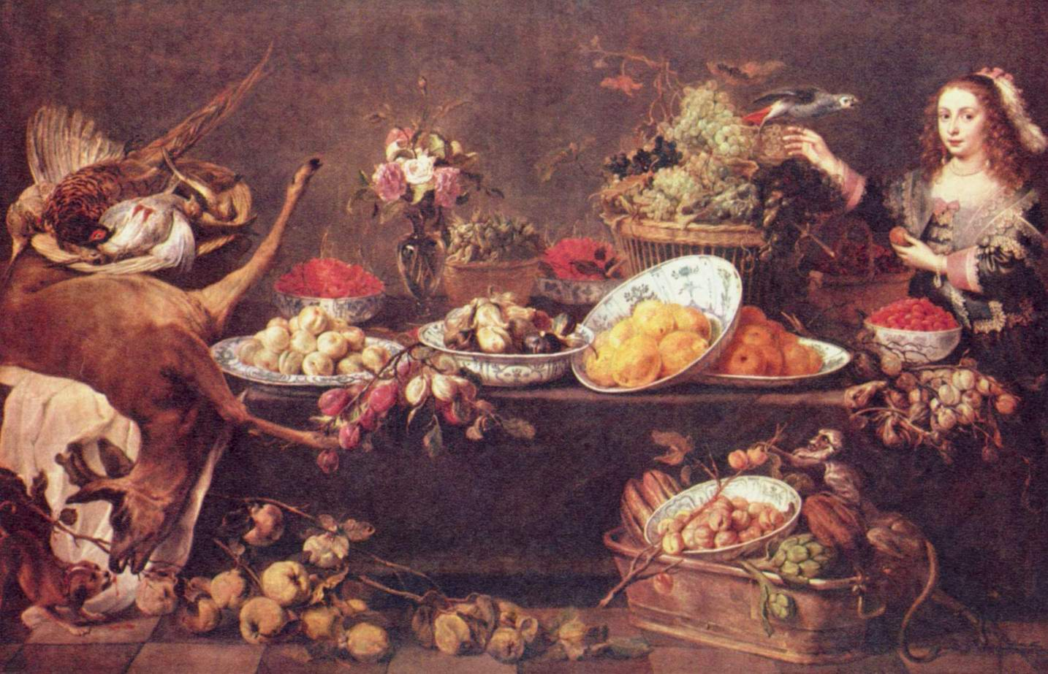

Slide 16
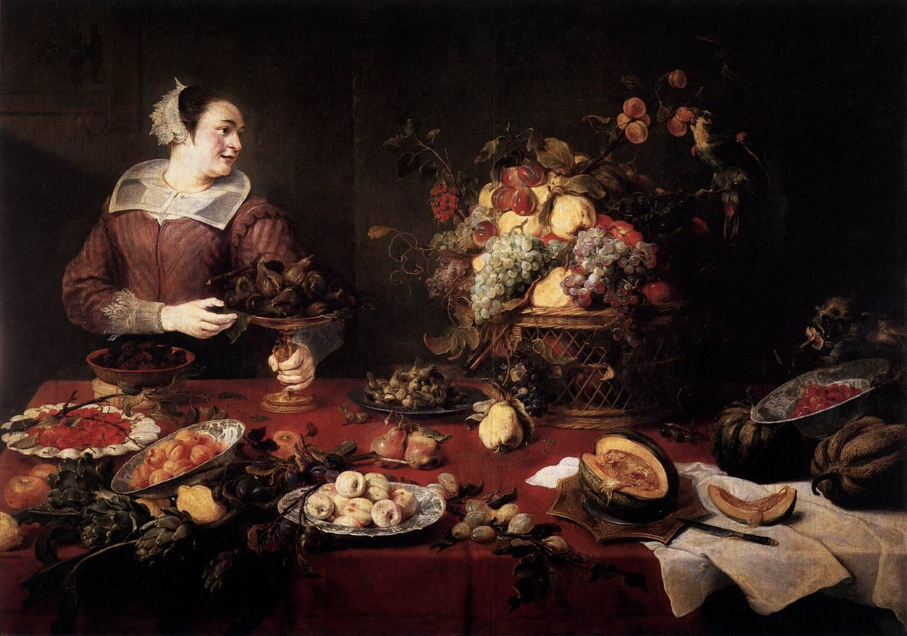

Slide 17
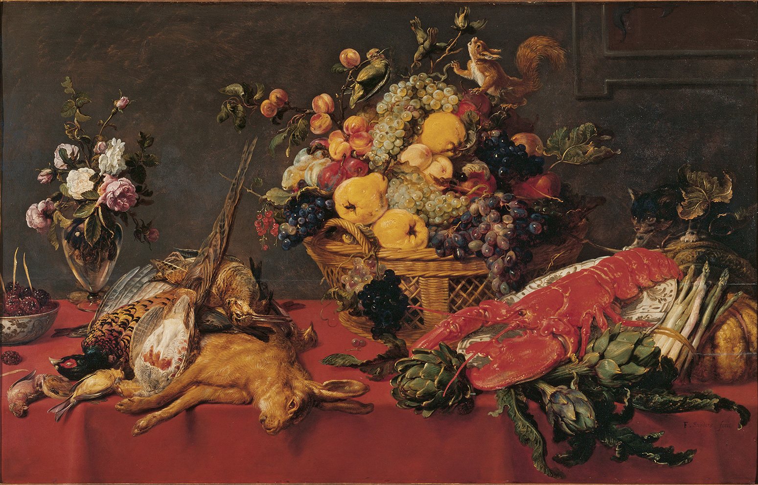

Slide 18
